Slide 1
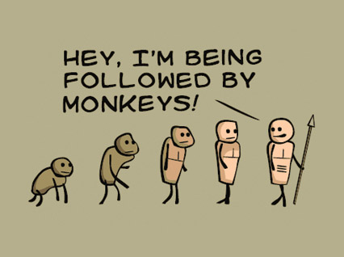
Evolution

Slide 2
Hvad er en art?
Det biologiske arts begreb:
Organismer fra samme art kan i naturen få forplantningsdygtigt afkom
En art er altså genetisk isoleret fra andre arter (artsbarriere: biologi, geografi, adfærd eller tidsmæssig forskydning af parringssæsonen)
Hest og æsel er 2 forskellige arter da deres afkom (mulddyr) er sterilt

Slide 3
Hvad er en population?
Population=befolkningsgruppe
En gruppe af individer fra samme art, der er i kontakt med hinanden
Individer fra 2 forskellige populationer er adskilt via en barriere (ræve i DK og Skotland)
Organismer fra to forskellige populationer får altså ikke afkom med hinanden, selvom de tilhører samme art
Efterhånden kan disse to populationer komme så langt fra hinanden at de ikke kan få fertilt afkom → nye arter

Slide 4
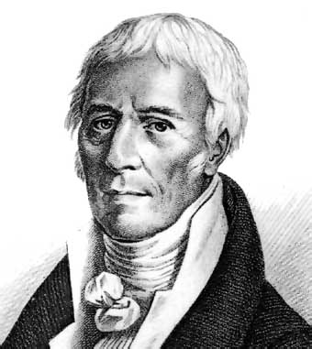
Lamarcks evolutionsteori 1809
Når et dyrs miljø/omgivelser ændres så får dyret behov for at ændres
En ”indre” følelse hos dyret får det til at ændre adfærd
Konkret:
Når et dyrs organ bruges mere og mere, udvikles det og bliver større. Organer som ikke bruges svækkes langsomt og bliver mindre eller forsvinder helt
Et dyr kan lade de særpræg det har erhvervet sig i løbet af livet gå videre til sit afkom (Vi ved nu at nedarvning sker gennem kønsceller så en erhvervet egenskab kan ikke gives videre til afkommet ex. en sprinters store lårmuskler)
Notes:
Vi ved jo at nedarvning sker gennem kønsceller så en erhvervet egenskab (Store lårmuskler som ses hos cykelrytter) ikke gives videre til afkommet

Slide 5
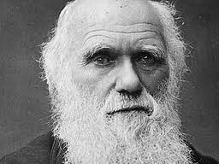
Darwins teori og evolution Charles Darwin 1809-82 Teorien bag ” den naturlige selektion”

Slide 6
Darwins evolutionsteorier 1859
De livsnødvendige ressourcer for en art er begrænsede
Der fødes flere individer end der er ressourcer til (survival of the fittest)
Der er arvelige forskelle (genetisk variation) mellem individerne i en population og nogle er bedre tilpasset til at leve i et bestemt miljø

Slide 7
Fortsat…
Forskellig tilpasningsevne medfører naturlig udvælgelse (selektion) af de bedst egnede
Naturlig selektion medfører en gradvis ændring af arten i løbet af et antal generationer = Evolution
Bygger altså på: At miljøet er bestemmende for hvilke variationer der udvælges eller selekteres

Slide 8
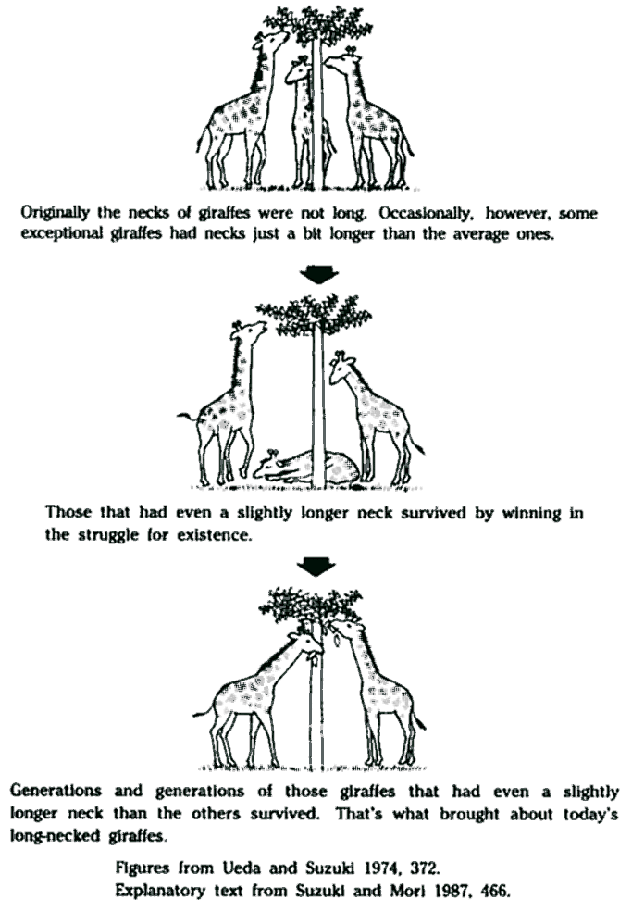
Oprindelig population har korte varierende halslængder. Naturlig selektion favoriserer lang hals – nemmere at nå højtsiddende blade.

Slide 9
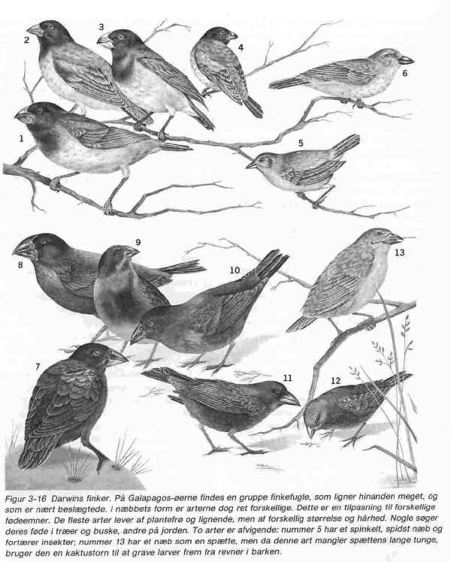
Darwins finker
13 forskellige Galapagos øer →
13 forskellige finke arte mht.
Næb alt efter hvilke fødeemner/nicher
Der er på de forskellige øer.
Smalt spids næb→ insekter, nektar
Tyk kraftig næb→ Nødder, kerner
Notes:
Insektædere, planteædere - har forskellig typer næb alt efter hvilket føde-emne de har.

Slide 10
Evolution- nutidig (Neodarwinisme)
Arvelig variation opstår indenfor og mellem arter på grund af mutationer i DNA-molekylerne → genetisk variation
Der sker desuden forøget genetisk variation ved kønnet formering (Overkrydsning i profasen)

Slide 11
Evolution kan forøges ved….
Genetisk drift:
Tilfældige ændringer i fordelingen af gener i små populationer. Eks. En orkan skyller et væltet træ med 15 firben i land på en ø hvor der ikke findes firben i forvejen
Mutationer:
Ændringer i gener (DNA)

Slide 12
Fremmer naturlig selektion:
Længerevarende geografisk adskillelse af populationer inden for en art
Ustabilt miljø

Slide 13
Geografisk adskillelse: En art isoleres en tilfældig del af genpuljen isoleres. Nye og tilfældige genetiske variationer opstår hele tiden i de adskilte genpuljer de to populationer udvikles i forskellig retning – kaldes genetisk drift
Ustabilt miljø: Pludselige forandringer af miljøet (klimaændringer øger selektionstrykket på en art kan betyde at arten over ganske få år ændres) igen eksempel fra Galapagos – ændring i næb

Slide 14
Hvordan opstår nye arter?
En gruppe af samme art deles i 2 grupper
De 2 grupper har forskellige miljøer
Der er derfor forskel på de egenskaber, der vil være fordelagtige for de to grupper
Den naturlige selektion vil i løbet af mange generationer udvælge forskellige egenskaber i de to grupper
Grupperne bliver efterhånden så forskellige, at der er tale om 2 selvstændige arter

Slide 15
Fortsat…
Artsdannelse er den proces, som leder til udvikling af skel mellem grupper af individer, som forhindrer frugtbare krydsninger mellem grupperne
Der kan være tale om genetiske skel, som forhindrer befrugtning, eller blot om praktiske skel i form af forskellige vaner, døgnrytmer eller forskellige geografiske områder

Slide 16
Ord forklaring
Endemisk: Arter findes kun på den pågældende ø eller ø-gruppe
Økologisk niche: Artens særlige funktion eller rolle i dens økosystem og udgøres af dens krav til føde/næring og dens måde at leve på
Genpulje: Individets gensammensætning sammen med resten af artens øvrige individers gener. De mulige gener der findes kan kombineres på forskellig vis – det er her selektionen finder sted

